Slide 1
Velkommen til MED-uddannelsen 2024 Dag 1
Notes:
Præsentation af mig og MED-grunduddannelse
Læringsmål

Slide 2
Program for dag 1 09.00 – 15.30
Velkomst og præsentation
Formål og udbytte af dagen
MED-organisationen
Nøglebegreberne i MED-aftalen
Opgaver og roller i MED
MED i system
MED og arbejdsfællesskabet
Notes:
Velkommen til MED-grunduddannelse
Præsentation af mig,
praktiske oplysninger, pauser, forplejning, toiletter,
Kaffe, te, vand, Frokost kl. 11.30 - Eftermiddagskaffe, te, chokolade, frugt mm - Toiletter .

Slide 3
Præsentation
Navn
AMR? TR? Leder?
Arbejdsplads
Notes:
Kort præsentation i Plenum inden jeg går videre.

Slide 4
Gruppearbejde:
Hvad vil du gerne lære på MED-grunduddannelsen?
Hvad vil du gerne kunne gøre godt/endnu bedre efter MED-grunduddannelsen?
Hvad forventer din leder/kollegaer du tager med hjem fra MED-grunduddannelse?
Vigtige temaer vi skal drøfte?
Notes:
På BUF akademi var der 3 forberedelsesspørgsmål, brug lige 5 min på at reflektere over de spørgsmål og evt. noter dine mål. Herefter skal I gå sammen 2 og 2, drøft jeres mål, ca. 5 min hver. Kort videndeling i plenum 10 min

Slide 5
MED og TRIO idéen?
LokalMED og TRIO skal samarbejdet om kommunens mål og opgaver
LokalMED skal skabe gode rammer for samarbejdet
MED-samarbejdet skal skabe værdi for mål, opgaver og arbejdsmiljø
Notes:
LokalMED og TRIO skal samarbejde om at styrke kvalitet og effektivitet i opgaveløsningen og om at nå BUF´s/KK´s mål og opgaver.

Slide 6
MED-idéen: 2+2=5
MED-samarbejdet skal skabe værdi for samarbejdet om kerneopgaven ved at:
Understøtte kvalitet og effektivitet
Udvikle idéer og perspektiver
Kvalificere ledelsens beslutningsgrundlag
Øge den gensidige tillid på arbejdspladsen
Understøtte engagement og ejerskab
Styrke trivsel og arbejdsmiljø
Notes:
Kerneopgaven er organisationens eksistensberettigelse. Det er den vi er sammen om at løse på arbejdspladsen. Formålet MED-samarbejdet er at styrke kvalitet og effektivitet i opgaveløsningen.
Det sker ved, at MED-udvalget gennem den gensidige informationspligt. Information og drøftelse skaber et godt grundlag for såvel det daglige samarbejde som ledelsens langsigtede strategiske beslutninger.
I LokalMED er alle medarbejdere repræsenteret via de repræsentanter som er valgt. Det giver et godt grundlag for at udvikle idéer og perspektiver på de udfordringer, som organisationen står overfor.

Slide 7
Kendskab og forståelse:
Til den formelle platform for samarbejdet om arbejdsforhold, personaleforhold, samarbejdsforhold og arbejdsmiljøforhold
Til den formelle ramme til repræsentation af hele arbejdspladsen
Til at kunne indgå og bidrage konstruktivt i samarbejdet

Slide 8
Kendskab og handlekompetencer:
I forhold til medindflydelse (information og drøftelse) og medbestemmelse (retningslinjer)
I forhold til det lokale MED-arbejde
I forhold til det lokale arbejdsmiljøarbejde

Slide 9
MED-organisationen
HovedMED
42 klynger
74 skoler
128 selvejende
12 bydækkende
HNG og område-forvaltningen
42 LokalMED
74 LokalMED
3 LokalMED
12 LokalMED
8 LokalMED
211 Trioer
163 Trioer
128 Trioer
12 Trioer 5 kvartetter
16 Trioer
Notes:
MED-organiseringen i BUF – Øverst HovedMED, klynger og trioer.
Hvor hører I til, hvem refererer I til?

Slide 10
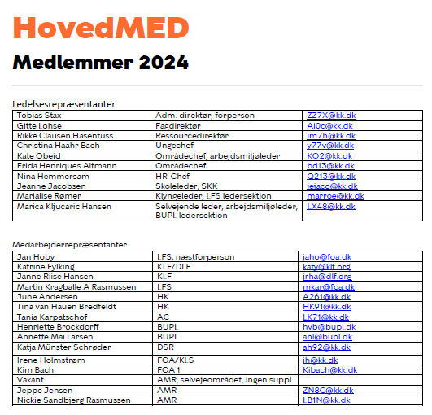
HovedMED
Medlemmer 2024
med-trio-i-buf.kk.dk
Notes:
HovedMEDs Medlemmer 10 ledelsesrepræsentanter, 3 direktører, 4 chefer, 3 ledelsesrepræsentanter fra de 3 største faglige organisationer. Der er 15 medarbejderrepræsentanter fra de faglige organisationer heraf er der 3 AMR repræsentanter 2 kommunale og 1 selvejende. AMR kan stille op hvis man er AMR og sikker i LokalMED, hvert andet år. 2023.

Slide 11
Supplement til MED-strukturen
Netværk for Trio-repræsentanter
Arbejdsmiljøgrupper
Notes:
Netværk på tværs af arbejdspladsen, Klynger på tværs, skoler på tværs. AMG
Faglige organisationer har netværk, LFS TRIOmøder , KLF

Slide 12
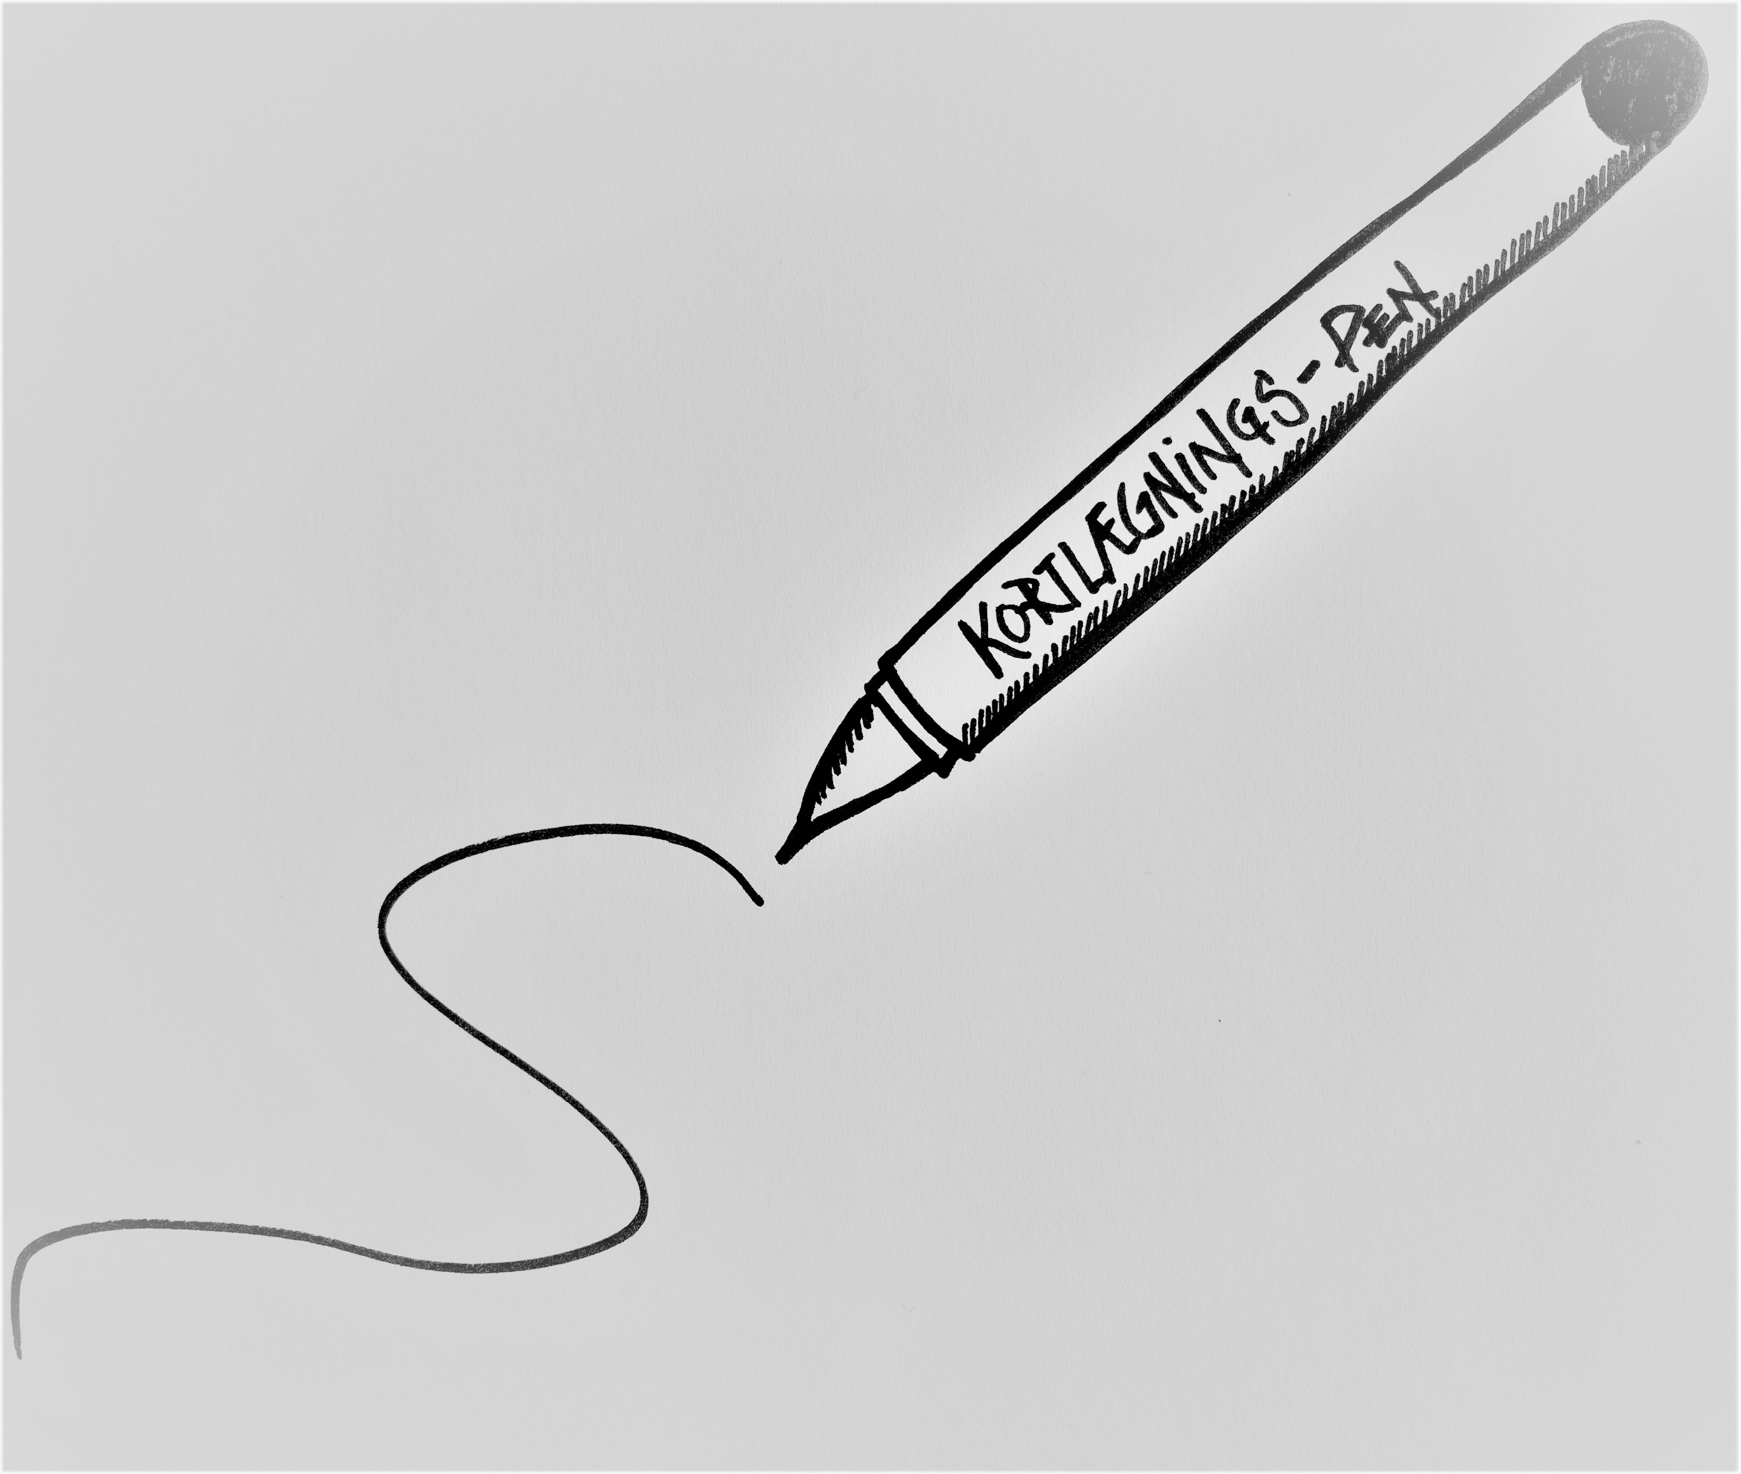
Hvem repræsenterer du?
Kortlægning over hvem du repræsenterer:
Tegn din organisation. Helt ned til de enkelte teams, stuer, faggrupper mm.
Notes:
Uddel papir - Kortlæg hvem du repræsenterer? Gør det individuelt hvis du er alene ellers sammen med dem du er sammen med. 15 min.

Slide 13
Er alle med ?
Alle faggrupper ?
Hvordan er forbindelsen til alle dem du repræsenterer?
Hvad med eksterne kollegaer? gårdmand, rengøringspersonale, uu-vejleder…
Notes:
Hvordan sikre I at I får involveret jeres bagland, så I har en solid repræsentation? Plenum

Slide 14
MED-aftalen og nøglebegreberne
MED skal skabe værdi for mål, opgaver, samarbejde og arbejdsmiljø
Orientering og drøftelse
Kvalificere ledelsens beslutningsgrundlag
Fokus på arbejdsmiljø
Understøtter kerneopgaven
Notes:
MED-aftalen skal skabe sammenhængskraft for hele organisationen, MED-aftalen skal være smidig og skal kunne rumme de mange forandringer der er i BUF. MED-aftalen skal sikre, at arbejdsmiljøet opprioriteres og koordineres.
MED-aftalen skal sikre at der er MED-indflydelse, MED-bestemmelse og MED-ansvar, med det formål at organisationen stræber efter det bedst mulige arbejdsmiljø, god trivsel og sundhed for både ledere og medarbejdere.
MED-aftalen skal understøtte og udvikle en demokratisk og tillidsfuld kultur med plads til professionel uenighed.

Slide 15
MED-begreberne
MED-indflydelse
MED-bestemmelse
MED-ansvar
Stærk, tydelig og professionel ledelse
Professionel uenighed

Slide 16
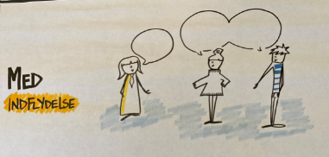
MED indflydelse
Gensidig information og drøftelse, kvalificering og videndeling, hvorefter ledelsen træffer sin beslutning
MED-aftalen kap. 4

Slide 17
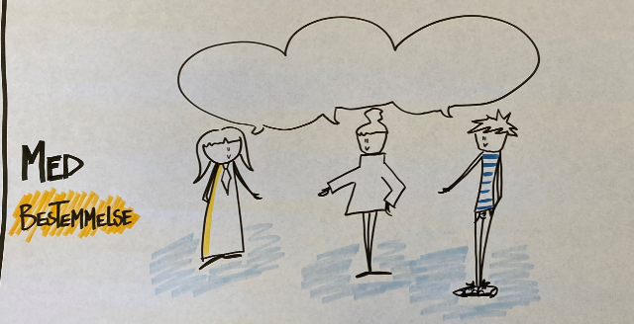
MED bestemmelse
Fælles beslutning på baggrund af samarbejde
Når vi er enige, eller skal være enige, så kan vi lave en retningslinje
Det sker efter åbne og grundige drøftelser mellem ledelsen og medarbejderne
Der skal udvises positiv forhandlingsvilje fra begge parter og søges opnået enighed
Man skal forsvare retningslinjen loyalt
MED-aftalen kap. 4
Notes:
Man må godt være uenige. Man må også godt komme med tilbagemelding til sine kolleger om at man har fremført på bedste vis kollegernes synspunkter. Men også at man til tider må gå på kompromis. HUSK ALTID at EVALUERE efterfølgende.
AFTALERUMMET

Slide 18
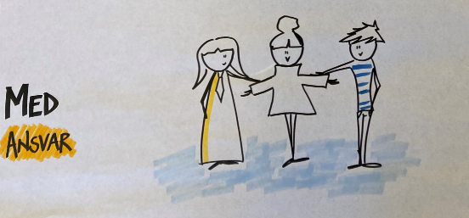
MED ansvar
MED-ansvar er et begreb, som BUF har valgt at ligestille med medindflydelse og medbestemmelse
Det indebærer en fælles forpligtelse til at formidle, skabe forståelse for- og tage ansvar for at bakke aktivt og loyalt op om de beslutninger, I træffer i fællesskab – også når beslutningen strider mod egne overbevisninger
MED-aftalen kap. 4

Slide 19
Hvad hvis man er uenige?
Uenigheden skrives til referat
Leder søger afklaring i BUF
Medarbejdere søger afklaring i faglig organisation
Leder og medarbejdere (evt. forpersonskab) søger fælles afklaring
Hvis der fortsat er uenighed, skriftliggøres uenigheden og sendes til MED-sekretariatet
MED-aftalen kap. 7

Slide 20
Stærk, tydelig og professionel ledelse
Tydelige rammer og retning
Tager sine medarbejdere med på råd
Gennemsigtighed i beslutninger

Slide 21
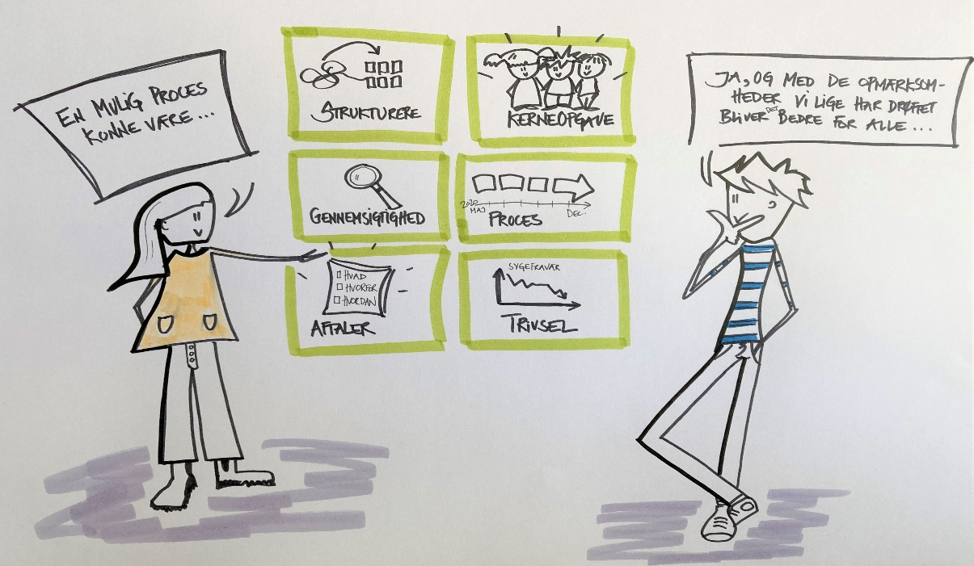
Professionel uenighed
Der skal være rum til faglig uenighed… og enighed
Plads til en åben, aktiv og fordomsfri dialog
At turde sige sin mening om forhold på arbejdspladsen og lytte til hinandens meninger

Slide 22
Arbejde med MED-begreberne
Hvordan giver begreberne mening for jer?
Hvordan er begreberne aktive på arbejdspladsen og i MED/Trio samarbejdet?

Slide 23
Overblik
De fire forhold:
Arbejdsforhold:
Arbejdstilrettelæggelse, pauser, arbejdstøj o.a.
Personaleforhold:
Retningslinjer, kompetenceudvikling, personalegoder o.a.
Arbejdsmiljø:
APV, arbejdsskader, lovgivning med videre
Samarbejdsforhold:
Kommunikation, mødefora med videre
Hvordan?
MED indflydelse:
Information – Drøftelse - Lederens endelige beslutning.
MED bestemmelse:
Information- Drøftelse - Fælles beslutning om en retningslinje, politik, procedure.
MED ansvar:
Fælles forpligtelse til at formidle, skabe forståelse og bakke aktivt og loyalt op om de beslutninger, I træffer i fællesskab – også når beslutningen strider mod egne overbevisninger
Ikke MED:
Overenskomst
Personalesager
Dagligdags driftsmæssige beslutninger, konkrete sager
Arbejdsrelaterede beslutninger fx fortolkning af regler, service og undervisning/pædagogik
Notes:
Overblik – MED er omdrejningspunktet for 4 forhold: Arbejdsforhold, Personaleforhold, Arbejdsmiljø og samarbejdsforhold. Hver gang et af de 4 forhold er i spil, er det en opgave for MED/TRIO
Hvordan

Slide 24
Roller og opgaver
Tillidsrepræsentant(TR)
Lønforhandlinger
Ansættelser
Afskedigelser
......................................
Arbejdsgrundlag for TR
Valgt sine medlemmer
Overenskomst
Kan afsættes af medlemmerne
Skal holde ”ro og orden”
Skal samarbejde med ledelsen
Har en suppleant
Arbejdsmiljørepræsentant
Arbejdsskader
APV
Fysisk arbejdsmiljø
………………………………………
Arbejdsgrundlag for AMR
Valgt af kollegaerne
Arbejdsmiljøloven
Kan ikke afsættes af
Valgt for 2 år.
Skal arbejde for, at arbejdet kan udføres sikkerheds- og sundhedsmæssigt fuld forsvarligt
Lederen er ansvarlig
Ingen suppleant
Leder
Faglig ledelse
Personaleledelse
Strategisk ledelse
Administrativ ledelse
Interessentledelse
Arbejdsgrundlag for leder
Arbejdsgiverrepræsentant
Leder for alle faggrupper
Stærk, tydelig,
professionel ledelse
Skal samarbejde med
TR og AMR
Arbejdsmiljø ansvar
Alle:
LokalMED/Trio
Retningslinjer
Psykisk arbejdsmiljø
Sygefravær
Sundhedsfremme
Samarbejde

Slide 25
Roller og opgaver
Hvilken dialog og forventningsafstemning har I haft vedrørende roller og opgaver…
I LokalMED/Trio?
Med kollegaer ?
Med leder?
Notes:
Efter frokost – erfaring har lært os at det er nu vi lægger en Walk and talk ind.
ca. 20 min. I må gerne blive i jeres LokalMED men mulighed for Walk and talk
Kort opsamling i plenum.

Slide 26
MED i system – redskaberne:
Formkrav
Årshjul
Forretningsorden - LokalMED
Minimumsdagsorden – LokalMED/Trio
Notes:
Så hermed udleverer vi lige nogle ting til jer, som vi ikke kommer til at bruge tid på sammen i dette forum, men som kan være en hjælp for jer hjemme i eget udvalg. Se link
Bilag 8 + 9 i MED-aftalen

Slide 27
Timing og formkrav
Dette stiller i praksis krav til mødekadence, udformning og udsendelse af dagsorden, udsendelse af referat mv.
Medarbejderrepræsentanterne i udvalget skal have reel mulighed for at drøfte forhold med kolleger/bagland for at kunne deltage kvalificeret i drøftelser og beslutningstagning
Der er gensidig pligt til at informere og drøfte alle forhold af betydning inden for arbejds-,personale,-samarbejds- og arbejdsmiljøforhold
Der er gensidigt medansvar for at sikre, at præmisserne overholdes
Forpersonskabet har en vigtig rolle

Slide 28
Informations og drøftelse
Ved at informere og lægge op til drøftelse
på et så tidligt tidspunkt
på en sådan måde og
i en sådan form
At det giver medarbejderne gode muligheder for en grundig drøftelse og for at jeres synspunkter og forslag kan indgå i grundlaget for ledelsens beslutninger
MED aftalen §13 stk. 1

Slide 29
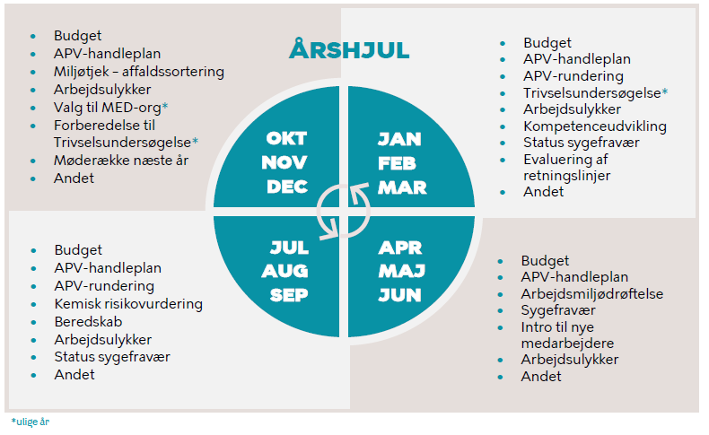
Notes:
Eks. På Årshjul

Slide 30
MED i system
Gensidig information
Årshjul
Forretningsorden - bilag 8
Minimumsdagsorden – bilag 9
Hvad fungerer godt og hvor er der plads til forbedringer?
Notes:
Se i jeres MED-aftale Bilag 8 + 9 og se efter om der er plads til forbedringer.

Slide 31
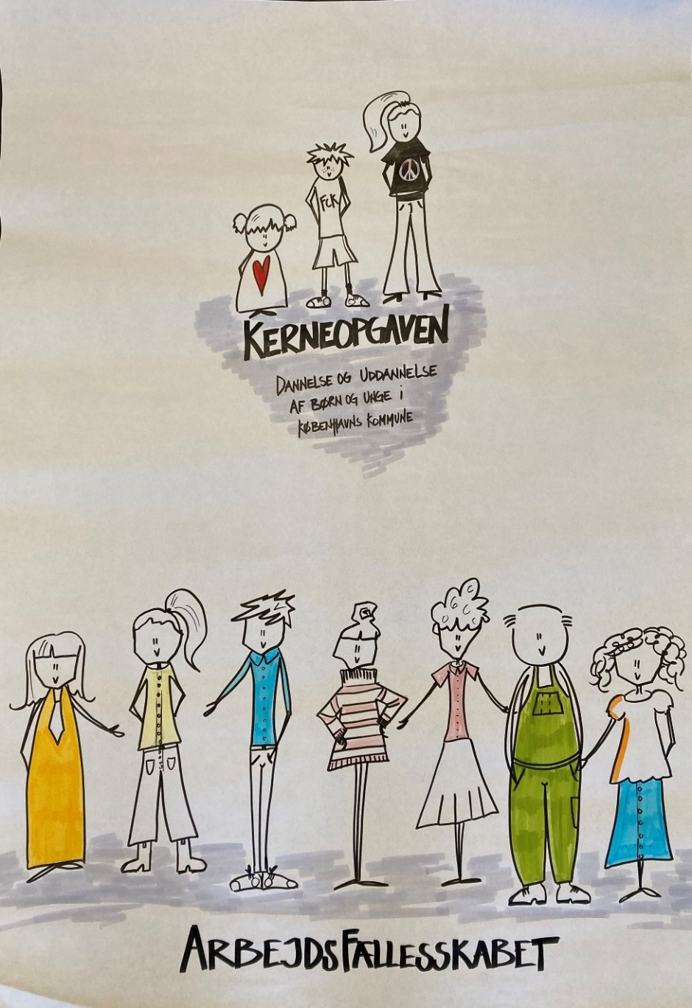
MED, kerneopgaven og arbejdsfællesskab
Et arbejdsfællesskab er et forpligtende fællesskab, som består af en gruppe mennesker, der sammen har en fælles kerneopgave og er afhængige af hinanden for at lykkes med deres arbejde
BUF/AMK, 2016

Slide 32
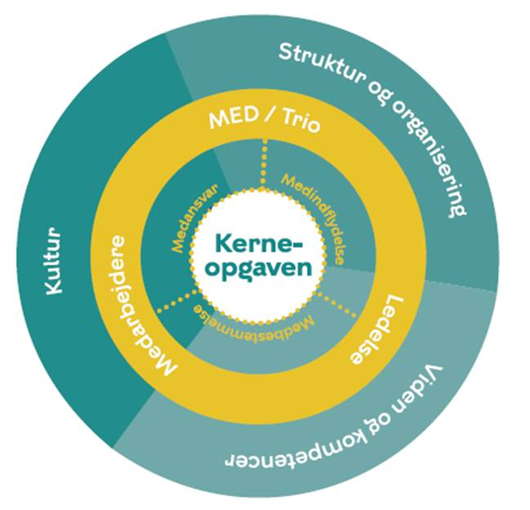
Model for arbejdsfællesskabet

Slide 33
Tjek arbejdsfællesskabet Vigtig drøftelse i LokalMED og Trio:
Har vi den rigtige struktur og organisering for en god arbejdsdag?
Har vi de rigtige regler/aftaler for arbejdet? Bliver de efterlevet af alle?
Hvordan har vi det med hinanden. Er der en tryg omgangstone?
Hvordan skabes og vedligeholdes tilliden i teamet/stuen/afdelingen, så der er et trygt rum til at dele det svære og de gode erfaringer?
Har vi stærk, tydelig, professionel ledelse? Det vil sige en ledelse, der vedholdende faciliterer, sætter klare rammer og anerkender?
med-trio-i-buf.kk.dk/arbejdsmiljømål
Notes:
Samarbejde om og fælles forståelse af kerneopgaven
Kerneopgaven er motoren.
Alt hvad vi gør i et arbejdsfællesskab skal have en værdi og effekt for børnene
Rettigheder og forpligtelser: ledelsen er skåret ned. MED-ansvar kommer ind. 1/3 af sygefraværet er arbejdsrelateret ( og kan derfor reduceres)
Arbejdspladsen i fokus ( støj, vold, hygiejne og arbejdsfællesskaber )

Slide 34
Forstå Trio og LokalMED - på 5 minutter
med-trio-i-buf.kk.dk
Notes:
Vi har udarbejdet en pamflet, som I kan bruge ude på jeres arbejdspladser. Formål at få forståelsen af MED-strukturen og medinddragelse af hele arbejdspladsen. I finder den i linket jeg har sendt ud, få eksemplar med.

Slide 35
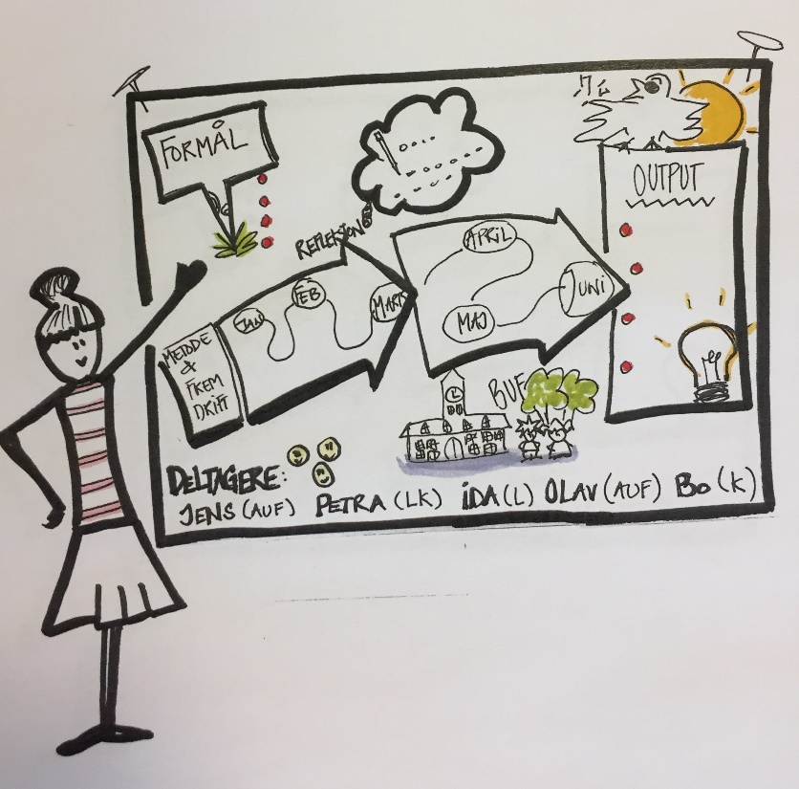
Opgave til næste gang
Gå hjem og ta’ fat i noget der alligevel skal ordnes i LokalMED eller Trio fx systematik, roller, opgaver, kommunikation, trivsel eller et arbejdsmiljøemne.
Hvem skal gøre hvad, hvornår? Hvordan? Hvorfor?
Vær forberedt på at fremlægge jeres arbejde næste gang !
Notes:
Eget relevant tema = Tag fat i noget I alligevel skal nå

Slide 36
MED-sekretariatet
Sparring til ledere og medarbejderrepræsentanter
Udbyder efteruddannelse til MED-uddannelsen, skræddersyet til jer
Camilla Sørensen
LL37@kk.dk
Tlf. 28 25 58 56
Peter Vegner Kamvig
CD9N@kk.dk
Tlf. 24 45 33 46
Louise Werner Gielsager
BU07@kk.dk
Tlf. 29 28 35 87

Slide 37
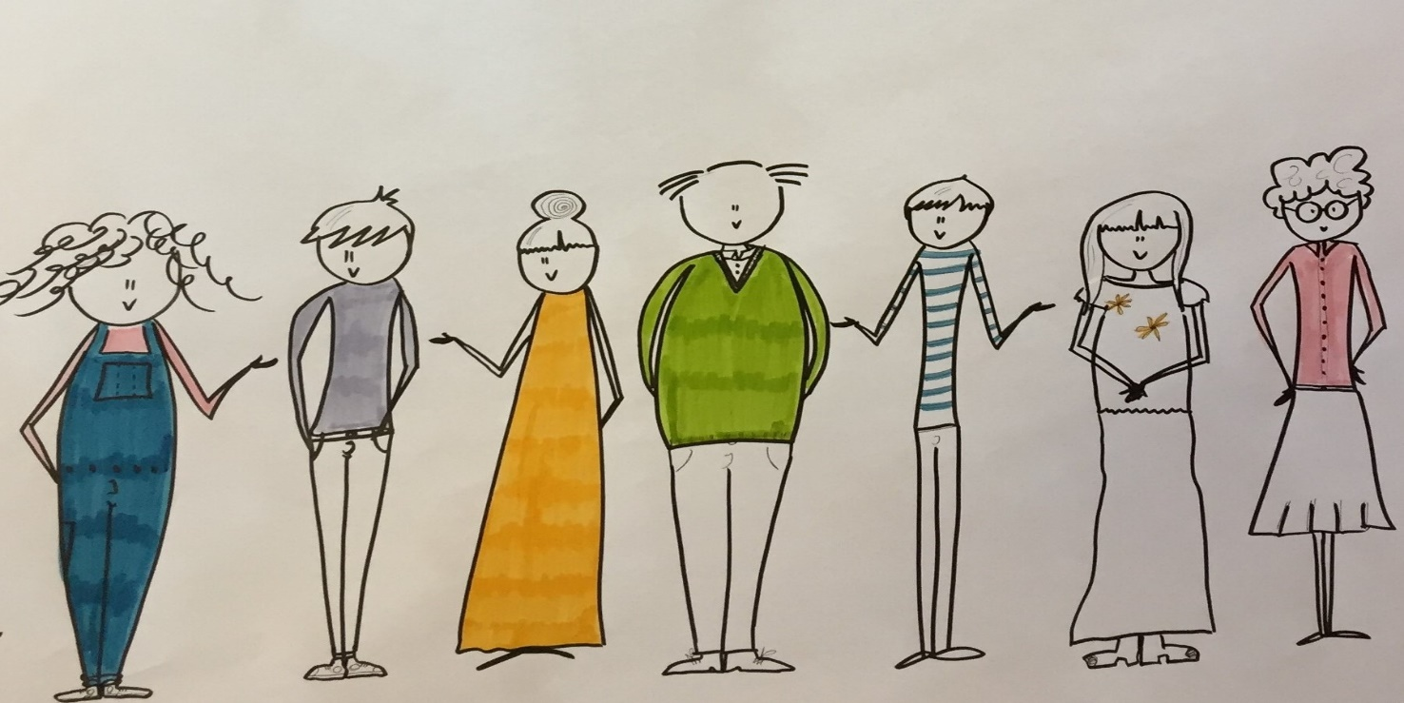
Tak for i dag – og på gensyn!

